Slide 1
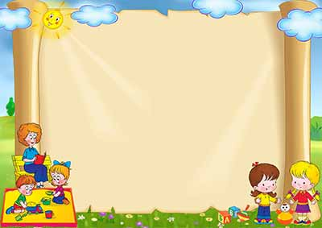
Муниципальное бюджетное дошкольное образовательное учреждение № 253
г. Челябинска
«Использование компьютерных технологий для ознакомления детей с профессиями взрослых»
Из опыта работы воспитателя
Поповой Валентины Александровны

Slide 2
Актуальной задачей современной системы образование является
целостность процессов социального и индивидуального развития
ребёнка. Одним из эффективных решений данной задачи, является
проведение профориентационной работы с дошкольниками.

Slide 3
ПРЕИМУЩЕСТВО ИСПОЛЬЗОВАНИЯ
ИКТ В РАБОТЕ ПО РАННЕЙ ПРОФОРИЕНТАЦИИ
ИНТЕРЕС
МУЛЬТИМЕДИЙНЫЕ ВОЗМОЖНОСТИ
ЭКОНОМИЯ ВРЕМЕННЫХ И МАТЕРИАЛЬНЫХ РЕСУРСОВ
ИНДИВИДУАЛЬНЫЕ ОСОБЕННОСТИ КАЖДОГОГО РЕБЁНКА
ИНТЕРАКТИВНОСТЬ КОМПЬЮТЕРНЫХ ПРОГРАММ

Slide 4
Применяемые ИКТ можно разделить на:
1
МУЛЬТИМЕДИЙНЫЕ ПРЕЗЕНТАЦИИ
2
ВИРТУАЛЬНЫЕ ЭКСКУРСИИ
3
ИНТЕРАКТИВНЫЕ ИГРЫ

Slide 5
Интерактивная игра
это активный метод обучения
методы, которые организуют процесс социального взаимодействия, на основании которого у участников

Slide 6
ЗАДАЧИ
1
ПРИВЛЕКАТЕЛЬНОСТЬ ДЛЯ ДЕТЕЙ
2
НАГЛЯДНОСТЬ
3
ИНТЕГРИРОВАТЬ ИНФОРМАЦИЮ
4
СТИМУЛИРОВАНИЕ

Slide 7
Состав и содержание игр

Slide 9
Проведенная работа доказала и подтвердила необходимость, важность и эффективность применения существующих и создание оригинальных интерактивных форм обучения детей, способствующих развитию познавательной активности дошкольников
Применение современных образовательных технологий и интерактивного обучения дает положительную динамику роста уровня познавательной активности воспитанников, которая прослеживается при проведении мониторинга.

Slide 10
Предлагаю
попробовать
на практике…

